Slide 1
Kyllä! Tänään Filosofia ja systeemiajattelu 2019 luento 1 / 16.1.2019
Filosofi Esa Saarinen Prof., Tuotantotalouden laitos, Perustieteiden korkeakoulu
Aalto-yliopisto, Aalto-sali

Slide 2
Hellä dynamiikka

Slide 3
Melodioita joita sovitamme
Platon (427-347 eKr)
Sokrates (n. 470-399 eKr)

Slide 4
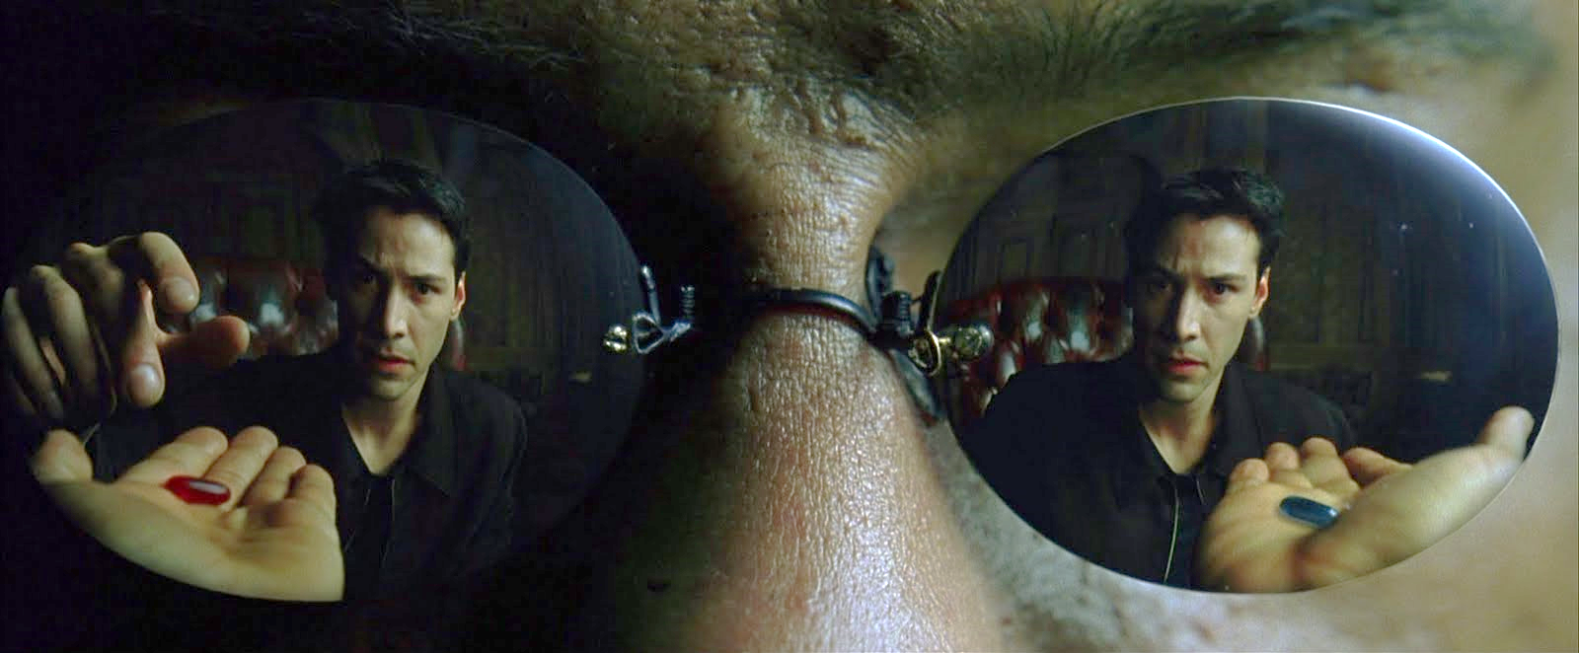
Matrix-prinsiippi: maailmasi tuntuu itsellesi täysin todelta, vaikka olisi kuvitelmaa ja ulkoisesti hallinnoitu kupla.

Slide 5
Yllättävät vaikutukset
Kun et ota kännykkää esiin 60 minuuttiin ja silti viihdyt itsesi kanssa ilman ulkoisesti havaittavaa tekemistä
Kun intuitiosi ja mielikuvastosi voi työstää (tunne)sisältöjä ilman pakkoa päättää mitään
Kun tietoisuuteen nousee inspiroivia ajatuksia ja (osin tiedostamattomia) ajatusvirtoja käynnistyy ilman että koet välttämättömäksi sanallistaa tai ottaa ”kokonaan” haltuun kokemustasi

Slide 6
Notes:
Helene Scherfbeck Toipilas 1888 maalattu Englanissa

Slide 7
Aalto-salin ihme

Slide 8
Kaksi perusprinsiippiä
Meissä on enemmän hyvää kuin mitä päälle näkyy
Parempi ajattelu synnyttää parempaa elämää
Notes:
SAATAT OLLA PAHAN PALVELUKSESSA
SAATAT OLLA VALHEEN PALVELUKSESSA

Slide 9
Mahdollisten maailmoiden tunnustelutilanne sopivasti eläytyen
Notes:
VAIKUTTAVUUS YLI VUOSIKYMMENTEN

Slide 11
Työmenetelmät
Henkilökohtainen ajatuspeilailu ja -kuljeskelu pakottomasti, tunnevoimaisesti, eläytyvästi, järkeilevästi, mielleyhtymällisesti, dialogisesti, keskittyneesti ja keskeytymättömästi, hyödyntäen salin tunnelmaa, omaa kokemus- ja kokemusvarantoa sekä E. Saarisen luentoja
Eri ajatustraditioita edustavien ajatussisältöjen ja sanastojen hyödyntäminen oman ajattelusi backbeatinä
Pienkeskustelut (5-7 min) sopivissa tilanteissa
Referaatti ti 5.2.2019 klo 23.59 mennessä
Linkki välireferaatin ohjeisiin
Räjähdysvoimaiset dialogit ti 26.2.2019 klo 23.59 mennessä Linkki ohjeisiin
Pohdintaessee pe 5.4.2019 klo 23.59 mennessä
Linkki loppuesseen ohjeisiin
Notes:
(salissa ja salin ulkopuolella; käsitteellis-analyyttisesti ja tunnetasolla; huvittuneesti, inspiroituneesti, kriittisesti ja itsekriittisesti; tietoisesti ja myös tiedostamattomasti).

Slide 12
Mitä tavoitellaan?
(Oman) ajattelun ajattelu
Eläytyminen (laajentumisen mahdollisuuksiin) (kokemiskyvyn aktivoituminen ajattelun yhteydessä)
Matti Nykänen prinsiippi – ehkä
Vahvistuminen olennaisessa

Slide 13
“Eivät asiat sinänsä saa ihmisiä menettämään mielenrauhaansa, vaan heidän käsityksensä asioista.”
Kreikkalainen filosofi ja vapautettu orja Epiktetos (n. 55-135 jKr.) Käsikirja ja keskusteluja
Notes:
Kreikkalainen filosofi ja vapautettu orja Epiktetos (n.55-135 jKr.) Käsikirja ja keskusteluja

Slide 14
Ensimmäinen sinfonia
Timpanin värähdys taustalla
Ollaan yksin, on sitä ja tätä pilveä, mutta voi katsoa horisonttiin
Sisällä soi hakeva ajatus
Niin kuin mittarimato …
Palataan ensimmäiseen H-hetkeen
“Siis minun pitää ihan kokonainen sinfonia kirjoittaa…”

Slide 15
Nyt menee ihan tummiin.
Mutta … kuten luonnossa, yhtäkkiä!
Riikinkukkokohta! Sturm und Drang! Challenging the Universe.
Ihana kasvava imu heittäytymiseen
Tuntuu z-z-z sisimmässä
Fantastista alkuvoimaa!
Notes:
Alkuvoimaa
On/Off pätevyysvoimaa ---- Välittämisbriljanssi
(mitä siitä syntyy ja miltä se tuntuu)

